Slide 1







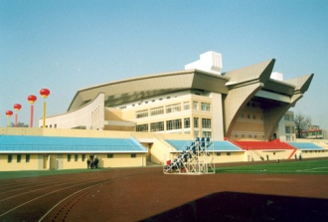
编 译 原 理
普通高等教育“十二五”规划计算机教材
---信息与计算机学院
---冯秀芳、崔冬华等
http://bbs.ruideppt.com 免费提供

Slide 2

目 录
第一章 引言
第二章 形式语言理论基础
第三章 自动机理论基础
第四章 词法分析
第五章 语法分析—自顶向下分析方法
第六章 语法分析—自底向上分析方法
第七章 语义分析及中间代码的生成
第八章 代码优化
第九章 目标代码的生成
第十章 符号表
第十一章 目标程序运行时的存储组织与分配
第十二章 出错处理
第十三章 编译程序自动生成工具简介
第十四章 面向对象语言的编译
第十五章 并行编译技术

Slide 3
第七章 语义分析及中间代码的生成
学习目标
语义分析的概念、基本任务
常见的中间语言形式：
抽象语法树、逆波兰表示、四元式表示、三元式表示
常见语法成分的逆波兰表示、四元式表示、三元式表示、三地址代码表示

Slide 4



编译程序的任务：
源程序
目标程序
两者语法结构上可以不同，但语义上是等同的

Slide 5
目 录
7.1 基本概念
7.2 属性文法
7.3 中间代码产生

Slide 6
7.1.1 语义分析的概念
7.1 基本概念
语义分析：分析语法结构的含义，将其表示成中
间语言或生成目标指令。
语义形式化(或形式语义学)：是个专门的研究课题，如操作语义学、公理语义学、指称语义学等。不论哪种方法，其本身的符号系统比较繁杂，其描述文本不易读，因此都不能成为标准的形式语义系统。

Slide 7
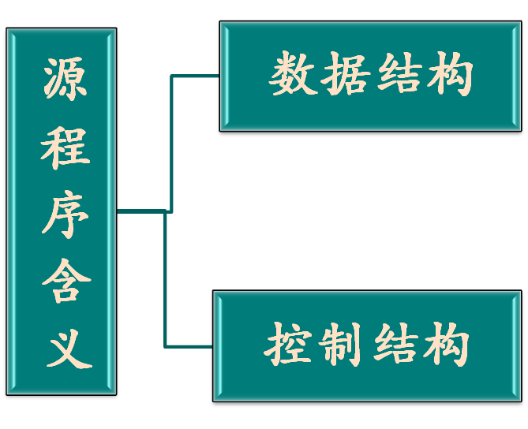
主要指程序中所用标识符及与其相关的数据对象的含义
如if语句、for循环等结构；由语言来定义。
例：int m，n； 语义：类型------程序说明部分
flot x，y； 值---------程序执行部分

Slide 8
控制结构的含义有两种确定形式：
形式化： 如 E → E+T|E-T|T 先“*，/”后“+，-”
T → T*F|T/F|F 左结合
……
p →(E)|i
非形式： 如 赋值语句含义，非形式化的规定
V：=e

Slide 9
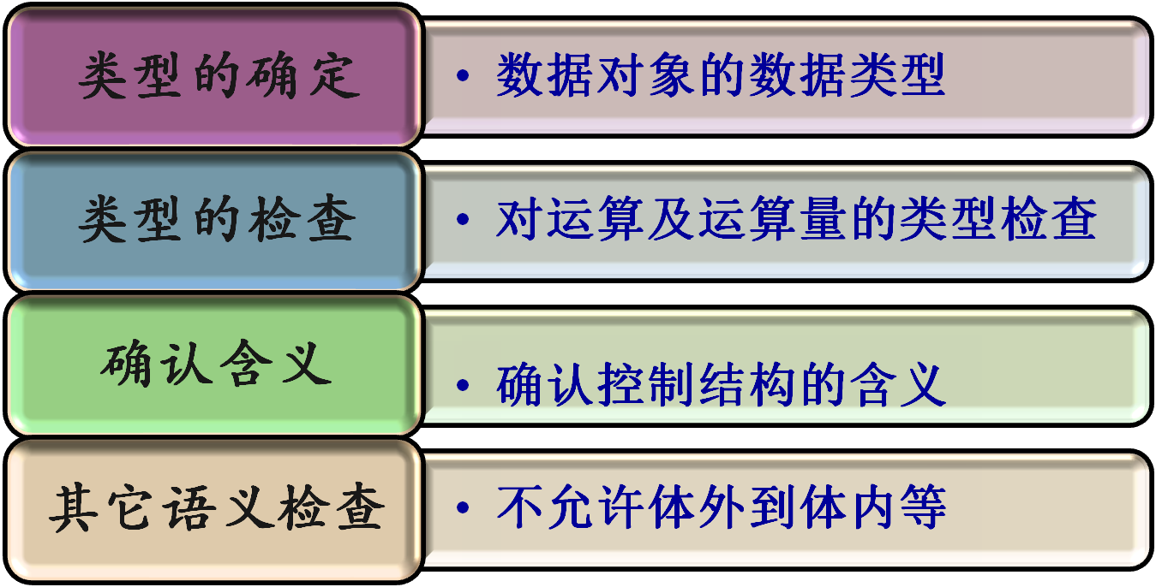
语义分析的基本任务：

Slide 10
语义分析不像词法分析和语法分析那样，分别可以用正规文法和上下文无关文法形式化地进行描述。
语义分析的描述工具：属性文法。
语义分析的实现方式：语法制导翻译
属性文法是语法制导翻译的基础。

Slide 11
语法制导翻译的方法就是为每个产生式配上一个翻译子程序(称为语义动作或语义子程序)，并在语法分析的同时执行这些子程序。
语义子程序的作用：描述一个产生式所对应的翻译工作。如：改变变量的值，查符号表，发现语义错误，产生中间代码等
在语法分析过程中，当每一个产生式获得匹配或成功规约时，此产生式相应的语义子程序进入工作，最终完成翻译工作。

Slide 12
7.2 属性文法
属性是指与文法符号的类型和值等有关的一些信息，在编译中用属性描述处理对象的特征。
对于一颗待翻译的语法树，它的各个结点都是文法中的一个符号:X， 该X可以是终结符或非终结符。
文法符号X的属性一般包括三种：
  X.type: X的类型
  X.place: X的存储位置
  X.val: X的值

Slide 13
7.2.1 属性
继承属性(i)： 在分析树结点N上的非终结符号B的继承属性是由N的父结点上的产生式所关联的语义规则来定义的。这个产生式的体中必然包含符号B，结点B上的继承属性只能通过N的父节点，N本身和N的兄弟结点上的属性值来定义。
综合属性(S)：在分析树结点N上的非终结符号A的综合属性是由N上的产生式所关联的语义规则来定义的。这个产生式的头一定是A，结点N上的综合属性只能通过N的子结点或N本身的属性值来定义。

Slide 14
7.2.1 属性
对于非终结符A, B 和C, 其中， A有一个继承属性a 和一个综合属性b， B有综合属性c ，C有继承属性d。
产生式A --> BC可能有规则:
C.d = B.c + 1
A.b = A.a + B.c
属性A.a 和B.c 在其它地方计算

Slide 15
综合属性
在语法树中，一个结点的综合属性的值由其子结点的属性值确定。
通常使用自底向上的方法在每一个结点处使用语义规则计算综合属性的值。
仅仅使用综合属性的属性文法称S-属性文法。

Slide 16
台式计算器的属性文法
产生式 | 语义规则
1) L-->E n | L.val = E.val
2) E-->E1 + T | E.val = E1.val + T.val
3) E-->T | E.val = T.val
4) T-->T1 * F | T.val = T1.val * F.val
5) T-->F | T.val = F.val
6) F-->(E) | F.val = E.val
7) F-->digit | F.val = digit.lexval
表示以前的计算器所需产生式
目标：计算表达式行L的值
计算L的val值需要E的val值
E的val值又依赖于E和T的val值
。。
终结符号digit有综合属性lexval

Slide 17
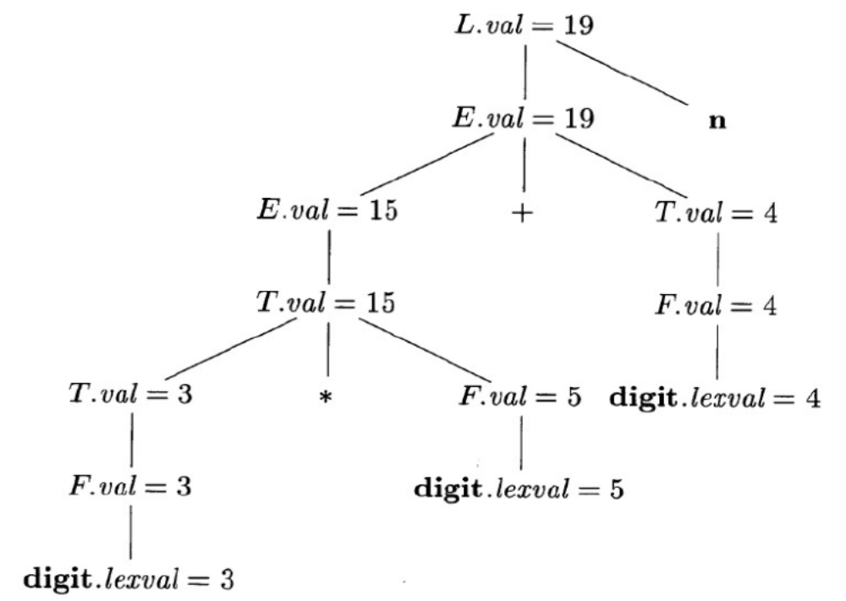

Slide 18
继承属性
在语法树中，一个结点的继承属性由此结点的父结点或 兄弟结点的某些属性确定。
用继承属性来表示程序设计语言结构中的上下文依赖关系比较方便。

Slide 19
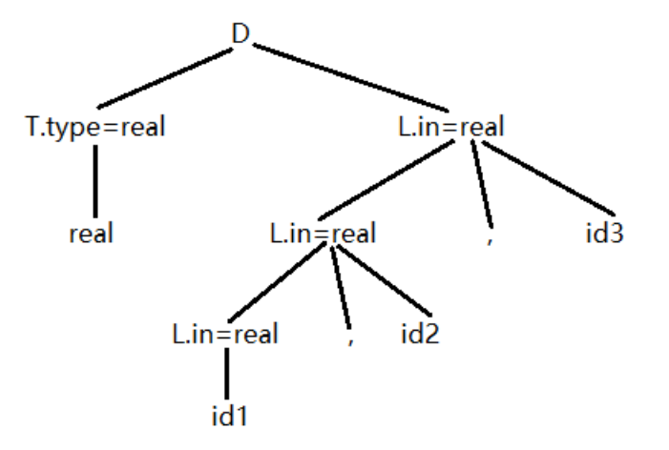
带继承属性L.in 的属性文法
产生式 | 语义规则
1) D-->T L | L.in = T.type
2) T-->int | T.type = integer
3) T-->real | T.type = real
4) L-->L1 , id | L1.in = L.in
 | addtype(id.type, L.in)
5) L-->id | addtype(id.type, L.in)

Slide 20
7.2.2 抽象语法树
在语法树中去掉那些对翻译不必要的信息，从而获得更有效的源程序中间表示。这种经变换后的语法树称之为抽象语法树。
在抽象语法树中，操作符和关键字都不作为叶结点出现，而是把它们作为内部结点，即这些叶结点的父结点。

Slide 21
语法规则中包含的某些符号可能起标点符号作用也可能起注释作用:
1) 赋值语句语法规则：
S->V = e V e
其中的赋值号”=”仅起标点符号作用，其目的是把V 与e分开。
2) 条件语句语法规则：
S -> if (e) S1; else S2 e S1 S2
其中的if 和else起注释作用，而”;”仅起标点符号作用。
把语法规则中本质部分抽象出来而将非本质部分去掉后，便得到抽象语法树。

Slide 22
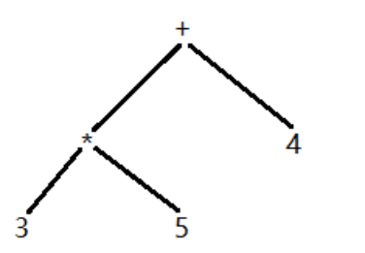
7.2.2 抽象语法树
表达式3*5+4的抽象语法树。

Slide 23
表达式建立抽象语法树的属性文法
产生式 | 语义规则
1) E-->E1 + T | E.nptr = mknode(‘+’, E1.nptr, T.nptr)
2) E-->E1 - T | E.nptr = mknode(‘-’, E1.nptr, T.nptr)
3) E-->T | E.nptr = T.nptr
4) T-->(E) | T.nptr = E.nptr
5) T-->id | T.nptr = mknode(id, id.entry)
6) T-->num | T.nptr = mknode(num, num.val)

Slide 24
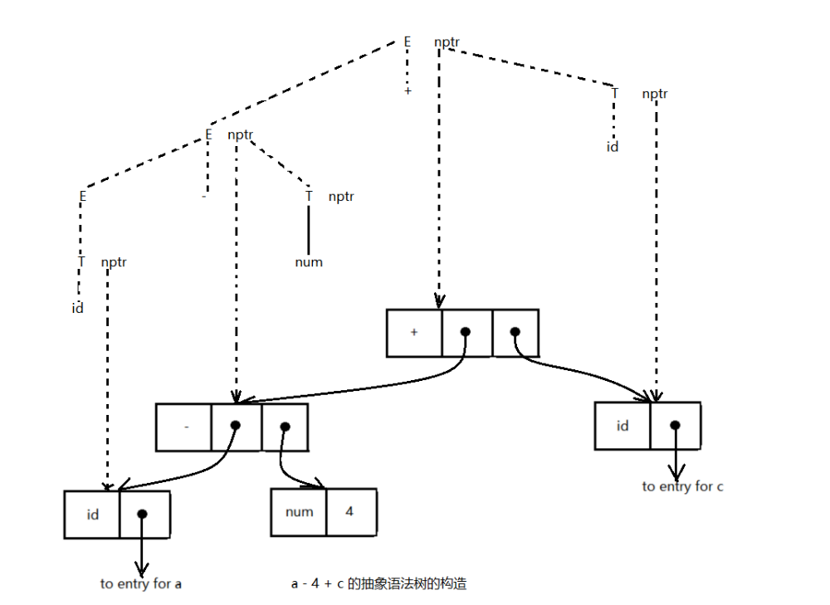

Slide 25
7.2.3 S-属性文法的自下而上计算
S-属性文法，它只含有综合属性。
综合属性可以在分析输入符号串的同时由自下而上的分析器来计算。
每当进行规约时，新的属性值就由栈中正在规约的产生式右边符号的属性值来计算
在自底向上的分析方法中，可以在分析栈中使用一个附加的域来存放综合属性的值。

Slide 26
state | val (综合属性)
...... | .....
top--> Z | Z.z
Y | Y.y
X | X.x
...... | ......
栈顶指针由top指示。假设综合属性是刚好在每次规约前计算的。假设语义规则A.a = f(X.x, Y.y, Z.z)是对应于产生式A-->XYZ的。在把XYZ规约成A 以前，属性Z.z的值放在val[top]中，Y.y的值放在val[top-1]中，X.x的值放在val[top-2]中。规约以后，top值减2，A的状态存放在state[top]中(也就是X的位置)，综合属性A.a 的值存放在val[top]中

Slide 27
用LR分析器实现台式计算器
产生式 | 代码段
1) L-->E n | print(val[top])
2) E-->E1 + T | val[ntop]=val[top-2]+val[top]
3) E-->T
4) T-->T1 * F | val[ntop]=val[top-2]*val[top]
5) T-->F
6) F-->(E) | val[ntop]=val[top-1]
7) F-->digit
代码段中没有说明如何控制变量top和 ntop. 当右边带有r 个符号的产生式被规约时，在执行相应的代码段之前，应将top-r+1 的值赋给新的栈顶ntop， 在每一个代码段被执行之后，ntop的值赋给top。

Slide 28
翻译3*5+4n 所做的移动
输入 | state | val | 用到的产生式
3*5+4n | - | -
*5+4n | 3 | 3
*5+4n | F | 3 | F->digit
*5+4n | T | 3 | T->F
5+4n | T* | 3 -
+4n | T*5 | 3 - 5
+4n | T*F | 3 - 5 | F->digit
+4n | T | 15 | T->T*F
+4n | E | 15 | E->T
4n | E+ | 15 -
n | E+4 | 15 - 4
n | E+F | 15 - 4 | F->digit
n | E+T | 15 - 4 | T->F
n | E | 19 | E->E+T
 | En | 19 -
 | L | 19 | L->En

Slide 29
7.2.4 L-属性文法和自顶向下翻译
一个属性文法称为L-属性文法，如果对于每个产生式A->X1X2....Xn，其每个语义规则中的每个属性或者是综合属性，或者是Xj(1<=j<=n)的一个继承属性且这个继承属性仅依赖于：
(1) 产生式Xj 的左边符号X1,X2, ..Xj-1的属性。
(2) A 的继承属性
S-属性文法一定是L-属性文法。

Slide 30
非L- 属性文法例子
文法符号Q 的继承属性Q.i 依赖于它右边的文法符号的属性R.s。
产生式 | 语义规则
A->LM A->QR | L.i =a(A.i) M.i = b(L.s) R.i = c(A.i) Q.i = d(R.s) A.s = e(Q.s)

Slide 31
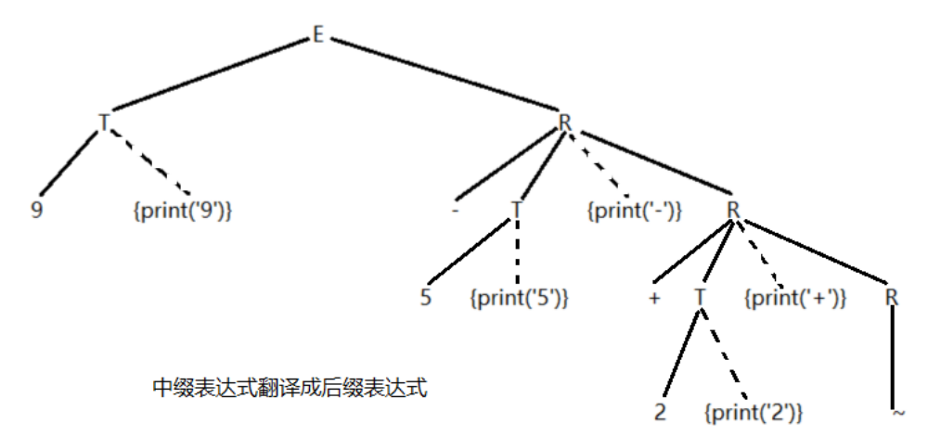
7.2.4.1 翻译模式
翻译模式给出了使用语义规则进行计算的次序，在翻译模式中，和文法符号相关的属性和语义规则，用花括号{} 括起来，插入到产生式右部的合适位置上。
E-->TR
R-->op T {print(op.lexeme)} R1 | ~
T-->num {print(num.val)}

Slide 32
设计翻译模式时，必须注意某些限制以保证当某个动作引用一个属性时，它必须是有定义的。
当只含综合属性时，为每一个语义规则建立一个包含赋值的动作，并把这个动作放在相应产生式右边的末尾
T->T1 *F {T.val = T1.val * F.val}
如果既有综合属性，又有继承属性时：
产生式右边的符号的继承属性必须在这个符号以前的动作中计算出来
一个动作不能引用这个动作右边的符号的综合属性
产生式左边非终结符的综合属性只有在它所引用的所有属性都计算出来以后才能计算。计算这种属性的动作通常可放在产生式右端的末尾。

Slide 33
7.2.4.2自顶向下翻译
E --> E1 +T {E.val = E1.val + T.val}
E --> E1 - T {E.val = E1.val - T.val}
E --> T {E.val = T.val}
T --> (E) { T.val = E.val}
T --> num { T.val = num.val}

Slide 34
E --> T {R.i = T.val}
R {E.val = R.s}
R --> +
T {R1.i = R.i + T.val}
R1 {R.s = R1.s}
R --> -
T {R1.i = R.i - T.val}
R1{R.s = R1.s}
R --> ~ {R.s = R.i}
T --> (
E
) {T.val = E.val}
T --> num { T.val = num.val}
消除左递归后的翻译模式

Slide 35
7.2.5 自下而上计算继承属性
7.2.5.1 去掉嵌入在产生式中的动作
在基础文法中加入新的产生式，这种产生式的形式为M->~,其中M为新引入的一个标记非终结符。把嵌入在产生式中的每个语义动作用不同的标记非终结符M代替，并把这个动作放在产生式M-->~的末尾。
E-->TR
R-->+ T {print(+)} R |- T {print(-)} R |~
T-->num {print(num.val)}
引入标记非终结符M和N，转换为
E-->TR
R-->+ T M R |- T N R |~
T-->num {print(num.val)}
M-->~ {print(+)}
N--> ~ {print(-)}

Slide 36
7.2.5.2 分析栈中的继承属性
自下而上分析器对产生式A-->XY的右部是通过把X和Y从分析栈中移出并用A代替。
如果X有一个综合属性X.s , 则需把该属性与X 一起放在分析栈中
由于X.s 的值在Y以下的子树中的任何规约之前已经放在栈中，这个值可以被Y继承。即，如果继承属性Y.i 是由复写规则Y.i = X.s定义的，则可以在需要Y.i 值的地方使用X.s 的值。
在自下而上分析中计算属性值时复写规则起非常重要的作用。

Slide 37
D-->T {L.in = T.type}
L
T-->int {T.type = integer}
T-->real {T.type =real}
L--> {L1.in = L.in}
L1, id {addtype(id.entry, L.in)}
L--> id {addtype(id.entry, L.in)}
输入串 | 状态(state) | 所用产生式
int p, q, r | -
p, q, r | int
p, q, r | T | T->int
, q, r | Tp
, q, r | TL | L->id
q, r | TL,
, r | TL,q
, r | TL | L->L,id
 | TL,r
 | TL | L->L,id
 | D | D->TL

Slide 38
从state栈可以看出，当L的右部被规约时，T恰好在这个右部的下面
由于每次L的右部被规约时，T恰好在这个右部的下面，因此可以方便的访问T.type的值
由于T.type在栈中相对于栈顶的位置是已知的，则可以按如下方式实现翻译模式中的语义动作
输入串 | 状态(state) | 所用产生式
int p, q, r | -
p, q, r | int
p, q, r | T | T->int
, q, r | Tp
, q, r | TL | L->id
q, r | TL,
, r | TL,q
, r | TL | L->L,id
 | TL,r
 | TL | L->L,id
 | D | D->TL

Slide 39
产生式 | 代码段
D-->TL; T-->int T-->real L-->L, id L-->id | val[ntop] = integer val[ntop] = real addtype(val[top], val[top-3]) addtype(val[top], val[top-1])
addtype(val[top], val[top-3]) 与addtype(id.entry, T.type)相等。
输入串 | 状态(state) | 所用产生式
int p, q, r | -
p, q, r | int
p, q, r | T | T->int
, q, r | Tp
, q, r | TL | L->id
q, r | TL,
, r | TL,q
, r | TL | L->L,id
 | TL,r
 | TL | L->L,id
 | D | D->TL

Slide 40
// L-->E=
// E-->TG
// G-->+TG | -TG |~
// T-->FS
// S-->*FS | /FS |~
// F-->(E) |NUM
#include <stdio.h>
#include <stdlib.h>
int aheadPos=0;
int array[20][2];
float E();
float F() {
printf("enter F()\n");
float value;
if (array[aheadPos][0]=='(') {
aheadPos++;
value= E();
if (array[aheadPos][0]==')') {
aheadPos++;
printf("exit F() (E) value=%f \n", value);
return value;
}
}
else if (array[aheadPos][0]=='N') {
value = array[aheadPos][1];
aheadPos++;
printf("exit F() --N-- value=%f \n", value);
return value;
}
}

Slide 41
float S(float inherit) {
printf("enter S(), inherit=%f \n", inherit);
float value;
if (array[aheadPos][0]=='+' || array[aheadPos][0]=='-'
|| array[aheadPos][0]==')'||array[aheadPos][0]=='=') {
printf("exit S(), no dispose +-= \n");
return inherit;
}
else if(array[aheadPos][0]=='*') {
aheadPos++;
float f1 = F();
float f2 = f1*inherit;
float f3=S(f2);
printf("exit S(), *FS value=%f \n",f3);
return f3;
}
else if(array[aheadPos][0]=='/') {
aheadPos++;
float f1 = F();
float f2 = inherit/f1;
float f3=S(f2);
printf("exit S(), /FS value=%f \n",f3);
return f3;
}
else printf("error \n");
}
float T() { printf("enter T()\n");
float f1=F();
float f2=S(f1);
printf("exit T() value=%f \n",f2);
return f2;
}

Slide 42
float G(float inherit) {
printf("enter G(), inherit=%f \n", inherit);
float value;
if (array[aheadPos][0]==')' || array[aheadPos][0]=='=' ) {
printf("exit G(), no dispose )= \n");
return inherit;
}
else if(array[aheadPos][0]=='+') {
aheadPos++;
float f1 = T();
float f2 = f1+inherit;
float f3=G(f2);
printf("exit G(), +TG value=%f \n", f3);
return f3;
}
else if(array[aheadPos][0]=='-') {
aheadPos++;
float f1 = T();
float f2 = inherit-f1;
float f3=G(f2);
printf("exit G(), -TG value=%f \n", f3);
return f3;
}
else
printf("error \n");
}
float E() {
printf("enter E()\n");
float f1=T();
float f2=G(f1);
printf("exit E(), f2=%f \n",f2);
return f2;
}

Slide 43
void L() {
float value = E();
if (array[aheadPos][0]=='=')
printf("value =%f \n", value);
}
void main() {
char inputs[]="30+50*2-(4+5*2)/2=";
int pos=0;
int sum =0;
int cipos =0;
int t1,t2;
while (inputs[pos]!='\0') {
if (inputs[pos]>='0' && inputs[pos]<='9') {
t1 = inputs[pos] - '0';
sum=sum*10+t1;
}
else {
if (sum!=0) {
array[cipos][0]='N';
array[cipos][1]=sum;
printf("cipos=%d, num=%d \n", cipos,sum);
sum=0;
cipos++;
}
array[cipos][0] =inputs[pos];
printf("cipos=%d, char=%c \n", cipos,inputs[pos]);
cipos++;
}
pos++;
}
L();
}

Slide 44
7.3 中间代码产生
非终结符S 有综合属性S.code, 它代表赋值语句S 的三地址代码。非终结符E有如下两个属性：
E.place 表示存放E 值的名字
E.code 表示对E 求值的三地址语句序列
函数newtemp 的功能是，每次调用它时，将返回一个不同临时变量名字，如T1, T2, ....
对赋值语句产生三地址代码的属性文法
产生式 | 语义规则
S-->id = E E-->E1 +E2 E-->E1*E2 E-->-E1 E-->(E1) E-->id | S.code = E.code || gen(id.place ‘=’ E.place) E.place = newtemp E.code = E1.code || E2.code ||gen(E.place ‘=’ E1.place+E2.place) E.place = newtemp E.code = E1.code || E2.code ||gen(E.place ‘=’ E1.place*E2.place) E.place = newtemp E.code = E1.code || gen(E.place ‘=’ ‘uminus’ E1.place) E.place = E1.place E.code = E1.code E.place = id.place E.code = ‘’

Slide 45
对赋值语句产生三地址代码的属性文法
产生式 | 语义规则
S-->id = E E-->E1 +E2 E-->E1*E2 E-->-E1 E-->(E1) E-->id | S.code = E.code || gen(id.place ‘=’ E.place) E.place = newtemp E.code = E1.code || E2.code ||gen(E.place ‘=’ E1.place+E2.place) E.place = newtemp E.code = E1.code || E2.code ||gen(E.place ‘=’ E1.place*E2.place) E.place = newtemp E.code = E1.code || gen(E.place ‘=’ ‘uminus’ E1.place) E.place = E1.place E.code = E1.code E.place = id.place E.code = ‘’
对赋值语句产生三地址代码的翻译模式
S-->id = E | p = lookup(id.name) emit(p ‘=’ E.place)
E-->E1 +E2 E-->E1*E2 E-->-E1 E-->(E1) E-->id | E.place = newtemp emit(E.place ‘=’ E1.place+E2.place) E.place = newtemp emit(E.place ‘=’ E1.place*E2.place) E.place = newtemp emit(E.place ‘=’ ‘uminus’ E1.place) E.place = E1.place p = lookup(id.name) E.place =p

Slide 46
赋值语句X=-B*(C+D)的翻译过程
输入串 | 规约产生式 | 符号栈 | 语义栈(place) | 四元式
X=-B*(C+D)# |  | # | -
=-B*(C+D)# |  | #i | --
-B*(C+D)# |  | #i= | ---
B*(C+D)# |  | #i=- | ----
*(C+D)# |  | #i=-i | -----
*(C+D)# | E-->id | #i=-E | ----B
*(C+D)# | E-->-E1 | #i=E | ---T1 | (uminus, B, _, T1)
(C+D)# |  | #i=E* | ---T1-
C+D)# |  | #i=E*( | ---T1--
+D)# |  | #i=E*(i | ---T1---
+D)# | E-->id | #i=E*(E | ---T1--C
D)# |  | #i=E*(E+ | ---T1--C-
)# |  | #i=E*(E+i | ---T1--C--
)# | E-->id | #i=E*(E+E | ---T1--C-D
)# | E-->E1 +E2 | #i=E*(E | ---T1--T2 | (+,C,D,T2)

Slide 47
赋值语句X=-B*(C+D)的翻译过程
输入串 | 规约产生式 | 符号栈 | 语义栈(place) | 四元式
)# | E-->E1 +E2 | #i=E*(E | ---T1--T2 | (+,C,D,T2)
# |  | #i=E*(E) | ---T1--T2-
# | E-->(E1) | #i=E*E | ---T1-T2
# | E-->E1*E2 | #i=E | ---T3 | (*,T1,T2,T3)
# | S-->id = E | #S | -X | (=,T3,-,X)

Slide 48
7.3.2 布尔表达式的翻译
数值表示法：
if a < b then 1 else 0
100: if a < b goto 103
101: T=0
102: goto 104
103: T=1
104:
relop 为关系运算符(<, <=, ==, !=, > ,>=)
产生式 | 语义规则
E-->E1 or E2 E-->E1 and E2 E-->not E1 E-->(E1) E-->id1 relop id2 E-->id | E.place = newtemp ; emit(E.place ‘=’ E1.place ‘or’ E2.place) E.place = newtemp ; emit(E.place ‘=’ E1.place ‘and’ E2.place) E.place = newtemp ; emit(E.place ‘=’ ‘not’ E1.place) E.place = E1.place E.place = newtemp ; emit(‘if’ id1.place relop.op id2.place ‘goto’ nextstat+3); emit(E.place ‘=’ ‘0’); emit(‘goto’ nextstat +2); emit(E.place ‘=’ ‘1’) E.place = id.place

Slide 49
100: if a<b goto 103 107: T2=1
101: T1=0 108: if e<f goto 111
102: goto 104 109: T3=0
103: T1=1 110：goto 112
104: if c<d goto 107 111: T3=1
105: T2=0 112: T4=T2 and T3
106: goto 108 113: T5=T1 or T4
布尔表达式 a<b or c<d and e<f 的翻译
产生式 | 语义规则
E-->E1 or E2 E-->E1 and E2 E-->not E1 E-->(E1) E-->id1 relop id2 E-->id | E.place = newtemp ; emit(E.place ‘=’ E1.place ‘or’ E2.place) E.place = newtemp ; emit(E.place ‘=’ E1.place ‘and’ E2.place) E.place = newtemp ; emit(E.place ‘=’ ‘not’ E1.place) E.place = E1.place E.place = newtemp ; emit(‘if’ id1.place relop.op id2.place ‘goto’ nextstat+3); emit(E.place ‘=’ ‘0’); emit(‘goto’ nextstat +2); emit(E.place ‘=’ ‘1’) E.place = id.place

Slide 50
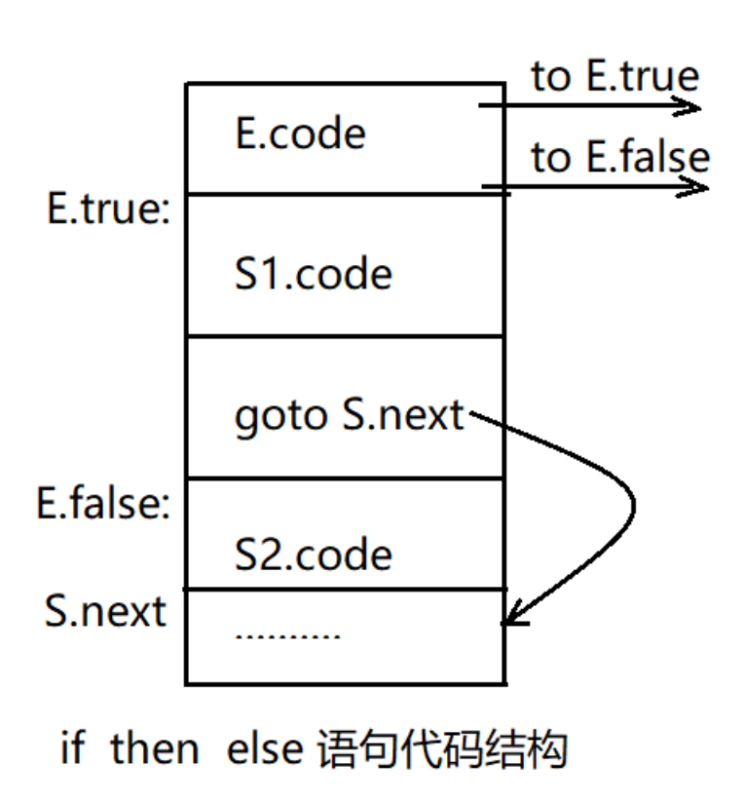
7.3.2 作为条件控制的布尔式翻译
if E then S1 else S2
对于一个布尔表达式，引用两个标号：
E.true 是E 为’真’时控制流转向的标号
E.false 是E 为’假’时控制流转向的标号

Slide 51
布尔表达式 a<b or c<d and e<f 生成的代码
if a<b goto Ltrue
goto L1
L1: if c<d goto L2
goto Lfalse
L2: if e<f goto Ltrue
goto Lfalse
这种方法需要两遍扫描：首先，为给定的输入串构造一颗语法树；然后，对语法树进行深度优先遍历，进行语义规则中规定的翻译。
产生布尔表达式三地址代码的语义规则
产生式 | 语义规则
E-->E1 or E2 E-->E1and E2 E-->not E1 E-->(E1) E-->id1 relopid2 E-->true E-->false | E1.true = E.true E1.false=newlabel E2.true = E.true E2.false=E.false E.code = E1.code || gen(E1.false ‘:’)||E2.code E1.true =newlabel E1.false=E.flase E2.true = E.true E2.false=E.false E.code = E1.code || gen(E1.true ‘:’)||E2.code E1.true=E.false E1.false=E.true E.code=E1.code E1.true=E.true E1.false=E.false E.code=E1.code E.code = gen(‘if’ id1.place relop.op id2.place ‘goto’ E.true) || gen(‘goto’ E.false) E.code =gen(‘goto’ E.true) E.code =gen(‘goto’ E.false)

Slide 52
通过一遍扫描来产生布尔表达式和控制流语句的代码的主要问题在于，如何处理转移语句时我们可能还不知道该语句将要转移到的标号。
为了解决这个问题，我们可以在生成形式分支的跳转指令时暂时不确定跳转目标，而建立一个链表，把转向这个目标的跳转指令的标号键入这个链表。一旦目标确定之后，再把它填入有关的跳转指令中，即回填。
为了便于处理，需用到下面几个变量或函数：
1) 变量nextquad, 它指向下一条”将要产生”但尚未形成的四元式的地址(标号)。nextquad的初值为1， 每当执行一次emit之后，nextquad将自动增1
2) 函数makelist(i), 它将创建一个仅含i 的新链表，其中i 是四元式数组的一个下标(标号)； 函数返回指向这个链的指针。
3) 函数merge(p1, p2), 把以p1和p2为链首的两条链合并为一，作为函数值，回送合并后的链首。
4) 过程backpatch(p,t), 其功能是完成”回填”，把p 所链接的每个四元式的第四区段都填为t.

Slide 53
构造一个翻译模式，使之能在自底向上的分析过程中生成布尔表达式的四元式代码。在文法中插入了标记非终结符M，以便在适当的时候执行一个语义动作，记下下一个将要产生的四元式标号
E --> E1 or M E2
| E1 and M E2
| not E1
| (E1)
| id1 relop id2
| id
M --> ~
布尔表达式的翻译模式如下
产生式 | 语义规则
E-->E1 or M E2 E-->E1and ME2 E-->not E1 E-->(E1) E-->id1 relopid2 E-->id M-->~ | backpatch(E1.falselist, M.quad) E.truelist=merge(E1.truelist,E2.truelist) E.falselist= E2.falselist backpatch(E1.truelist, M.quad) E.truelist=E2.truelist E.false=merge(E1.falselist,E2.falselist) E.truelist=E1.falselist E.falselist=E1.truelist E.truelist=E1.truelist E.falselist=E1.falselist E.truelist = makelist(nextquad); E.falselist=makelist(nextquad+1); emit(‘j’ relop.op ‘,’ id1.place ‘,’ id2.place ‘,’ ‘0’) emit(‘j, -, -, 0’) E.truelist = makelist(nextquad); E.falselist=makelist(nextquad+1); emit(‘jnz’ ‘,’ id.place ‘,’ ‘-’ ‘,’ ‘0’) emit(‘j, -, -, 0’) M.quad =nextquad

Slide 54
考虑产生式 E-->E1 or M E2. 如果E1 为真，则E 也为真。如果E1为假，须进一步检测E2. 若E2为真则E 也为真，若E2为假则E 为假。从而在E1.falselist所指向的表中所表示的那些转移指令的目标标号应为E2的第一条语句的标号。这个目标标号是利用标记非终结符M 得到的。属性M.quad 记录着E2.code(E2的代码)的第一条语句的标号。对于产生式M-->~, 有如下的语义动作：
{M.quad = nextquad}
产生式5 的语义动作中将生成两条语句：一条是条件转移语句；另一条是无条件转移语句，其目标标号均未填写。其中第一条语句的标号放到新构建的由E.truelist指向的表中；第二条语句的标号放到新构建的由E.falselist指向的表中。
布尔表达式的翻译模式如下
产生式 | 语义规则
1 E-->E1 or M E2 2 E-->E1and ME2 3 E-->not E1 4 E-->(E1) 5 E-->id1 relopid2 6 E-->id 7 M-->~ | backpatch(E1.falselist, M.quad) E.truelist=merge(E1.truelist,E2.truelist) E.falselist= E2.falselist backpatch(E1.truelist, M.quad) E.truelist=E2.truelist E.false=merge(E1.falselist,E2.falselist) E.truelist=E1.falselist E.falselist=E1.truelist E.truelist=E1.truelist E.falselist=E1.falselist E.truelist = makelist(nextquad); E.falselist=makelist(nextquad+1); emit(‘j’ relop.op ‘,’ id1.place ‘,’ id2.place ‘,’ ‘0’) emit(‘j, -, -, 0’) E.truelist = makelist(nextquad); E.falselist=makelist(nextquad+1); emit(‘jnz’ ‘,’ id.place ‘,’ ‘-’ ‘,’ ‘0’) emit(‘j, -, -, 0’) M.quad =nextquad

Slide 55
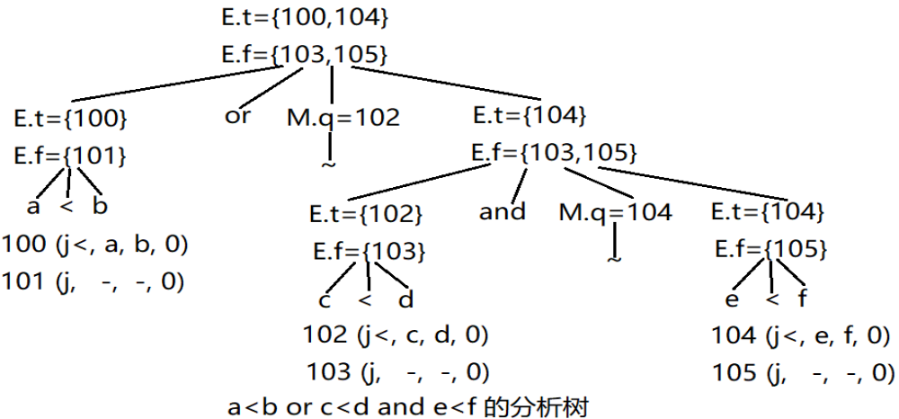
布尔表达式的翻译模式如下
产生式 | 语义规则
1 E-->E1 or M E2 2 E-->E1and ME2 3 E-->not E1 4 E-->(E1) 5 E-->id1 relopid2 6 E-->id 7 M-->~ | backpatch(E1.falselist, M.quad) E.truelist=merge(E1.truelist,E2.truelist) E.falselist= E2.falselist backpatch(E1.truelist, M.quad) E.truelist=E2.truelist E.false=merge(E1.falselist,E2.falselist) E.truelist=E1.falselist E.falselist=E1.truelist E.truelist=E1.truelist E.falselist=E1.falselist E.truelist = makelist(nextquad); E.falselist=makelist(nextquad+1); emit(‘j’ relop.op ‘,’ id1.place ‘,’ id2.place ‘,’ ‘0’) emit(‘j, -, -, 0’) E.truelist = makelist(nextquad); E.falselist=makelist(nextquad+1); emit(‘jnz’ ‘,’ id.place ‘,’ ‘-’ ‘,’ ‘0’) emit(‘j, -, -, 0’) M.quad =nextquad

Slide 56
对于表达式 a<b or c<d and e<f
利用产生式5 将 a<b 规约为E时，生成如下四元式: 100 (j<, a, b, 0) 101 (j, -, -, 0)
把 c<d 规约为E 产生四元式: 102 (j<, c, d, 0) 103(j, -, - ,0)
把 e<f 规约为E 产生四元式: 104 (j<, e, f, 0) 105(j, -, - 0)
用产生式E --> E1 and M E2 进行规约，有过程调用backpatch({102}, 104)
此次调用将把104 回填到指令102中的目标标号部分(第四区段)， 指令变为
100 (j<, a, b, 0) 101 (j, -, -, 0) 102 (j<, c, d, 104) 103(j, -, - ,0)
104 (j<, e, f, 0) 105(j, -, - 0)
用产生式E--> E1 or M E2 进行规约，调用backpatch({101}, 102), 将上述指令变为：
100 (j<, a, b, 0) 101 (j, -, -, 102) 102 (j<, c, d, 104) 103(j, -, - ,0)
104 (j<, e, f, 0) 105(j, -, - 0)
布尔表达式的翻译模式如下
产生式 | 语义规则
1 E-->E1 or M E2 2 E-->E1and ME2 3 E-->not E1 4 E-->(E1) 5 E-->id1 relopid2 6 E-->id 7 M-->~ | backpatch(E1.falselist, M.quad) E.truelist=merge(E1.truelist,E2.truelist) E.falselist= E2.falselist backpatch(E1.truelist, M.quad) E.truelist=E2.truelist E.false=merge(E1.falselist,E2.falselist) E.truelist=E1.falselist E.falselist=E1.truelist E.truelist=E1.truelist E.falselist=E1.falselist E.truelist = makelist(nextquad); E.falselist=makelist(nextquad+1); emit(‘j’ relop.op ‘,’ id1.place ‘,’ id2.place ‘,’ ‘0’) emit(‘j, -, -, 0’) E.truelist = makelist(nextquad); E.falselist=makelist(nextquad+1); emit(‘jnz’ ‘,’ id.place ‘,’ ‘-’ ‘,’ ‘0’) emit(‘j, -, -, 0’) M.quad =nextquad

Slide 57
对于表达式 a<b or c<d and e<f
利用产生式5 将 a<b 规约为E时，生成如下四元式: 100 (j<, a, b, 0) 101 (j, -, -, 0)
把 c<d 规约为E 产生四元式: 102 (j<, c, d, 0) 103(j, -, - ,0)
把 e<f 规约为E 产生四元式: 104 (j<, e, f, 0) 105(j, -, - 0)
用产生式E --> E1 and M E2 进行规约，有过程调用backpatch({102}, 104)
此次调用将把104 回填到指令102中的目标标号部分(第四区段)， 指令变为
100 (j<, a, b, 0) 101 (j, -, -, 0) 102 (j<, c, d, 104) 103(j, -, - ,0)
104 (j<, e, f, 0) 105(j, -, - 0)
用产生式E--> E1 or M E2 进行规约，调用backpatch({101}, 102), 将上述指令变为：
100 (j<, a, b, 0) 101 (j, -, -, 102) 102 (j<, c, d, 104) 103(j, -, - ,0)
104 (j<, e, f, 0) 105(j, -, - 0)
整个表达式翻译完后，留下两个”真”出口(100 和104)和两个假出口(103和105)，这四条指令的转移目标没有填入，这要等到编译到一定时刻当布尔表达式为真作什么为假作什么确定之后才能填入。

Slide 58
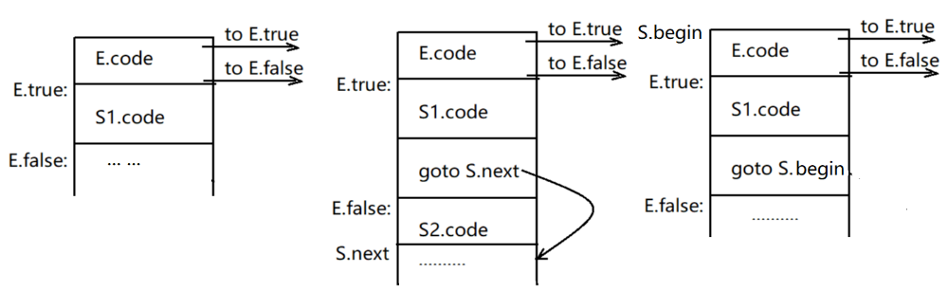
7.3.3 控制语句的翻译
控制流语句：
S-->if E then S1
| if E then S1 else S2
| while E do S1
三条语句的代码结构如下：

Slide 59
控制流语句的属性文法
产生式 | 语义规则
S-->if E then S1 S-->if E then S1 else S2 S-->while E do S1 | E.true = newlabel E.false=S.next S1.next=S.next S.code = E.code || gen(E.true ‘:’) || S1.code E.true = newlabel E.false=newlabel S1.next=S.next S2.next=S.next S.code=E.code || gen(E.true ‘:’) || S1.code || gen(‘goto’ S.next) || gen(E.false ‘:’) || S2.code S.begin=newlabel E.true=newlabel E.false=S.next S1.next = S.begin S.code=gen(S.begin ‘:’) || E.code || gen(S.true ‘:’) || S1.code || gen(‘goto’ S.begin)

Slide 60
对于如下语句： L1: if a<b goto L2
  while a<b do goto Lnext
if c<d then L2: if c<d goto L3
  x=y+z goto L4
else L3: T1=y+z
  x=y-z x = T1
  依据属性文法和翻译模式，将生成下列代码: goto L1
L4: T2=y-z
x=T2
goto L1
Lnext:
产生式 | 语义规则
S-->if E then S1 S-->if E then S1 else S2 S-->while E do S1 | E.true = newlabel E.false=S.next S1.next=S.next S.code = E.code || gen(E.true ‘:’) || S1.code E.true = newlabel E.false=newlabel S1.next=S.next S2.next=S.next S.code=E.code || gen(E.true ‘:’) || S1.code || gen(‘goto’ S.next) || gen(E.false ‘:’) || S2.code S.begin=newlabel E.true=newlabel E.false=S.next S1.next = S.begin S.code=gen(S.begin ‘:’) || E.code || gen(S.true ‘:’) || S1.code || gen(‘goto’ S.begin)

Slide 61
使用回填技术通过一遍扫描翻译控制流语句：
S-->if E then M S1
| if E then M1 S1 N else M2 S2
| while M1 E do M2 S1
产生式 | 语义规则
S-->if E then M S1 M-->~ S-->if E then M1 S1 N else M2 S2 N-->~ S-->while M1 E do M2S1 | backpatch(E.truelist, M.quad) S.nextlist = merge(E.falselist, S1.nextlist) M.quad = nextquad backpatch(E.truelist, M1.quad) backpatch(E.falselist, M2.quad) S.nextlist=merge(S1.nextlist, N.nextlist, S2.nextlist) N.nextlist = makelist(nextquad); emit(“j, -, -, -’) backpatch(S1.nextlist, M1.quad) backpatch(E.truelist, M2.quad) S.nextlist = E.falselist emit(‘j, -, -, ‘ M1.quad)

Slide 62
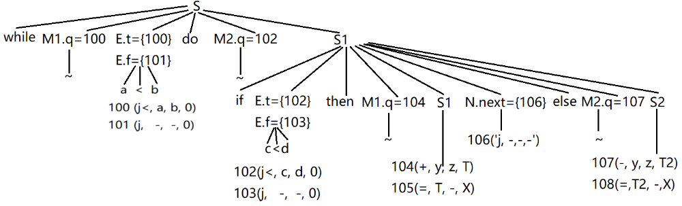
产生式 | 语义规则
S-->if E then M S1 M-->~ S-->if E then M1 S1 N else M2 S2 N-->~ S-->while M1 E do M2S1 | backpatch(E.truelist, M.quad) S.nextlist = merge(E.falselist, S1.nextlist) M.quad = nextquad backpatch(E.truelist, M1.quad) backpatch(E.falselist, M2.quad) S.nextlist=merge(S1.nextlist, N.nextlist, S2.nextlist) N.nextlist = makelist(nextquad); emit(“j, -, -, -’) backpatch(S1.nextlist, M1.quad) backpatch(E.truelist, M2.quad) S.nextlist = E.falselist emit(‘j, -, -, ‘ M1.quad)

Slide 63
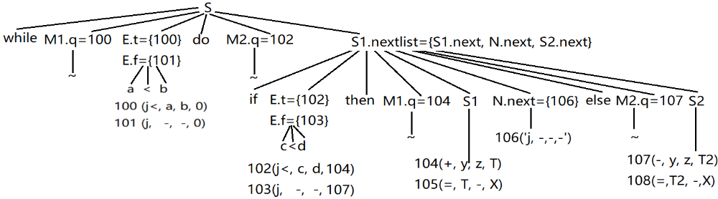
产生式 | 语义规则
S-->if E then M S1 M-->~ S-->if E then M1 S1 N else M2 S2 N-->~ S-->while M1 E do M2S1 | backpatch(E.truelist, M.quad) S.nextlist = merge(E.falselist, S1.nextlist) M.quad = nextquad backpatch(E.truelist, M1.quad) backpatch(E.falselist, M2.quad) S.nextlist=merge(S1.nextlist, N.nextlist, S2.nextlist) N.nextlist = makelist(nextquad); emit(“j, -, -, -’) backpatch(S1.nextlist, M1.quad) backpatch(E.truelist, M2.quad) S.nextlist = E.falselist emit(‘j, -, -, ‘ M1.quad)

Slide 64
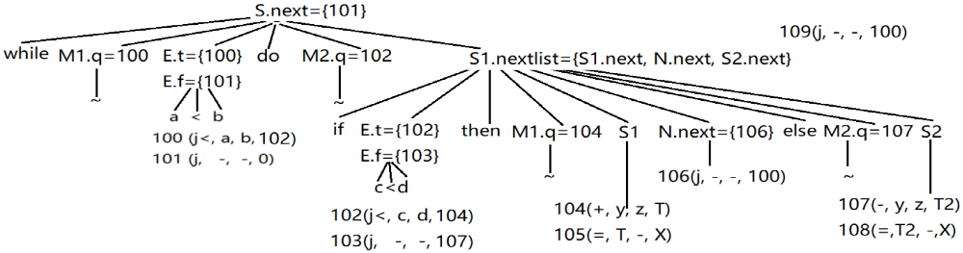
产生式 | 语义规则
S-->if E then M S1 M-->~ S-->if E then M1 S1 N else M2 S2 N-->~ S-->while M1 E do M2S1 | backpatch(E.truelist, M.quad) S.nextlist = merge(E.falselist, S1.nextlist) M.quad = nextquad backpatch(E.truelist, M1.quad) backpatch(E.falselist, M2.quad) S.nextlist=merge(S1.nextlist, N.nextlist, S2.nextlist) N.nextlist = makelist(nextquad); emit(“j, -, -, -’) backpatch(S1.nextlist, M1.quad) backpatch(E.truelist, M2.quad) S.nextlist = E.falselist emit(‘j, -, -, ‘ M1.quad)

Slide 65
对于如下语句： L1: if a<b goto L2
  while a<b do goto Lnext
if c<d then L2: if c<d goto L3
  x=y+z goto L4
else L3: T1=y+z
  x=y-z x = T1
  依据属性文法和翻译模式，将生成下列代码: goto L1
L4: T2=y-z
x=T2
goto L1
Lnext:
100 (j<, a, b, 102) 100 (j<, a, b, 102)
101 (j, -, -, 0) 101 (j, -, -, 110)
102 (j<, c, d, 104) 102 (j<, c, d, 104)
103 (j, -, -, 107) 103 (j, -, -, 107)
104 (+, y, z, T1) 104 (+, y, z, T1)
105 (=, T1, -, X) 105 (=, T1, -, X)
106 (j, -, - , 100) 106 (j, -, - , 100)
107 (-, y, z, T2) 107 (-, y, z, T2)
108 (=, T2, -, X) 108 (=, T2, -, X)
109 (j, -, -, 100) 109 (j, -, -, 100)
110

Slide 66
7.4 中间代码产生
采用中间语言的优点：
有利于重定目标,即一种中间表示可以生成不同的目标语言。
有利于提高目标代码的质量，因为可对中间语言进行与机器无关的优化。
常见的中间语言有：抽象语法树、逆波兰式、四元式、三元式。

Slide 67
7.4.1 抽象语法树
抽象语法树：经变换后的语法树
(去掉一些对翻译不必要的信息)。
叶结点：表示运算对象，如常量或变量。
其它结点：表示运算符。
在语法规则中有些符号起标点符号或解释的作用。

Slide 68
例：赋值语句S→V:=e
条件语句 S → IF e
THEN S1 ELSE S2
“:=”--—标点符号作用
“IF 、THEN、 ELSE”----解释作用
语句的本质部分是V 、e 、S_{n} , 把语法规则中的本质部分抽象出来 抽象语法树

Slide 69
如：x:=a-b*c 语法树和抽象语法树如下：
S
V := E
x E - E
a E * E
b c
抽象语法树的特点：结构紧凑、容易构造、结点数
少的图形表示。
assign(:=)
x -
a *
b c

Slide 70
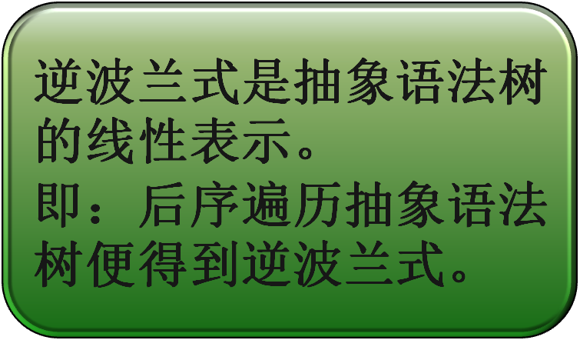
7.4.2 逆波兰表示（后缀式）
例：a+b*c abc*+
(a+b)*c ab+c*
a+b*c/(d-e) abc*de-/+
+
a /
* -
b c d e
抽象语法树

Slide 71
优点：
1. 表达式中无括号
2. 运算不需要考虑优先级，扫描一遍即可完成运算。
特点：
1. 标识符出现的顺序和原有顺序相同。
2. 运算符是按照实际计算顺序出现的。
3. 运算符紧跟在运算对象的后面

Slide 72
约定几个符号：
（1）BL 表示转向某标号处
（2）BT 表示条件为真转
（3）BF 表示条件为假转
（4）BR 表示无条件转

Slide 73
1. 赋值语句的逆波兰式
<左部>:=<表达式>
<左部><表达式>:=
例: x:=a+b*c x:=a*b-c/d
xabc*+:= xab*cd/-:=

Slide 74
2. GOTO语句的逆波兰式
GOTO <语句标号>
<语句标号> BL
例:
GOTO 10
10 BL

Slide 75
3. 条件语句的逆波兰表示
IF (e) THEN S1 ELSE S2
逆波兰式:<e的逆波兰式>
<顺序号1> BF
<S1的逆波兰式>
<顺序号2> BR
<S2的逆波兰式>

Slide 76
例: IF m<n THEN k:=i*j+2 ELSE k:=i*j-2
(1)mn<
(4)15 BF
(6)kij*2+:=
(13)22BR
(15)kij*2-:=
(22)
或: mn<15BFkij*2
22BRkij*2-:=

Slide 77
例：if(a<b) then x:=a+b else x:=a-b
(1)ab<
(4)13BF
(6)xab+:=
(11)18BR
(13)xab-:=
(18)
或: ab<13BFxab+:=
18BRxab-:=

Slide 78
4. 循环语句的逆波兰式
For i:=m To n Do s
for(i=m;i<=n;i++) {s}
首先展开， i:=m;
10: IF i<=n THEN
BEGIN
S;
i:=i+1;
GOTO 10;
END

Slide 79
例： FOR i=1 TO 100 DO s:=s+i
展开
i:=1;
10: IF i<=100 THEN
BEGIN
s:=s+i;
i:=i+1;
GOTO 10
END
(1) i1:=
(4) 10:
(6) i100<=23 BF
(11)ssi+:=
(16)ii1+:=
(21)10BL
(23)

Slide 80
7.4.3 四元式
1.四元式 (运算符,运算量1,运算量2,中间结果)
例: a*b+c*d
(*, a, b, T₁)
(*, c, d, T₂)
(+,T₁,T₂,T₃)
对于单目运算符 ⊕,⊖ 如+a，-a
（ ⊕ ，a，_，T） （ ⊖ ，a，_，T）

Slide 81
2. 表达式和赋值语句的四元式
例:(1)a+b*c/d
(*,b,c,T₁)
(/,T₁,d,T₂)
(+,a,T₂,T₃)
(3)x:=-b*(c+d)
(⊖,b,_, T₁)
(+,c,d, T₂)
(*,T₁ ,T₂,T₃)
(:=, T₃,_,x)
(2)-b*(c+d)
( ⊖,b,_, T₁)
(+,c,d, T₂)
(*, T₁, T_{2,} T₃)

Slide 82
3. 转向语句和条件语句的四元式
(BR,A,_,_) 无条件转到序号如A处
(BT,A,B,_) B为真时转到A处
(BF,A,B,_) B为假时转到A处

Slide 83
例:IF a>b THEN max:=a ELSE max:=b
四元式(1)(>,a,b,T₁)
(2)(BF,5,T₁,_)
(3)(:=,a,_,max)
(4)(BR,6,_,_)
(5)(:=,b,_,max)
(6)( )

Slide 84
4. 循环语句
FOR i:=1 TO 100 DO s:=s+i
首先展开 四元式: (1)(:=,1 , _, i )
(2)(<=,i,100,T₁)
(3)(BF,7, T₁, _)
(4)(+, s, i, s )
(5)(+, i, 1, i )
(6)(BR,2, _, _ )
(7)

Slide 85
7.4.4 三元式
1.三元式 (运算符,运算量1,运算量2)
例:(a+b)*c
(1)(+, a, b)
(2)(*, (1),c)

Slide 86
2. 表达式和赋值语句的三元式
例:a*(b-c)/d+e
(1)(-, b, c )
(2)(*, a, (1))
(3)(/,(2), d )
(4)(+,(3),e )
X:=a*(b-c)/d+e
(5)(:=,(4),x)
a+b*(c-d)-e/f
(1)(-, c, d )
(2)(*, b, (1))
(3)(+, a, (2))
(4)(/, e, f )
(5)(-,(3),(4))

Slide 87
3. 转向语句和条件语句的三元式
IF a<b THEN x:=a+b ELSE x:=a-b
(1)(<, a, b)
(2)(BF,6,(1))
(3)(+, a, b)
(4)(:=,(3), x)
(5)(BR,8, _)
(6)(-, a, b)
(7)(:=,(6), x)
(8)

Slide 88
4. 循环语句的三元式
FOR i:=1 TO 100 DO sum:=sum+i
首先展开： 三元式：
i:=1 (1)(:=, 1, i )
10:IF i<=100 THEN (2)(<=,i,100 )
BEGIN (3)(BF,(9),(2) )
sum:=sum+i; (4)(+, sum, i )
i:=i+1; (5)(:=,(4),sum)
GOTO 10 (6)(+, i, 1 )
END (7)(:=, (6), i )
(8)(BR,(2) , _ )
(9)

Slide 89
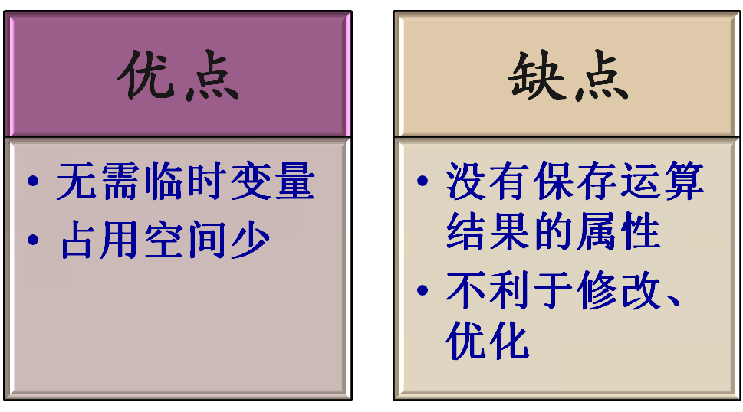
三元式的优缺点

Slide 90
间接三元式
增加一个间接码表（按三元式执行顺序列出三元式的编号）
例：
x:=(a-b)*c 三元式 间接码表 三元式表
b:=a-b (1)(-,a,b) (1) (1)(-,a,b)
y:=c*(a-b) (2)(*,(1),c) (2) (2)(*,(1),c)
(3)(:=,(2),x) (3) (3) (:=,(2),x)
(4)(:=,(1),b) (1) (4)(:=,(1),b)
(5)(-,a,b) (4) (5)(:=,(2),y)
(6)(*,c,(5)) (2)
(7)(:=,(6),y) (5)

Slide 91
#include <iostream>
#include <cstring>
#define size 1024
using namespace std;
int step=0;
typedef struct variable_T {
char operate; // operator
string var1; // variable 1
string var2; // variable 2
int num; // 第几个变量
}variable_T;
variable_T t[size]; //记录四元式变量的变量
int tsize=-1; // 表示是第 tsize+1个变量
typedef struct char_stack { // similar to sign table.
char content; //当前字符
string endchar; //这个符号代表的中间变量，可以是i，也可以是t1，t2，等等
int num; //和该字符相关的中间变量的序号
}char_stack;
// r1: 用E-->E+T
/ /r2: 用E-->E-T
// r3: 用E-->T
// r4: 用T-->T*F
// r5: 用T-->T/F
// r6: 用T-->F
// r7: 用F-->P^F
// r8: 用F-->P
// r9: 用P-->(E)
// r10: 用P-->i

Slide 92
string table[19][13] =
{ // + - * / ^ ) # ( i E T F P
"err","err","err","err","err","err","err","s5","s6", "1", "2", "3", "4", // 0
"s7", "s8", "err","err","err","err","acc","err","err","err","err","err","err", //1
"r3", "r3", "s9", "s10","err","r3", "r3", "err","err","err","err","err","err", //2
"r6", "r6", "r6", "r6", "err","r6", "r6", "err","err","err","err","err","err", //3
"r8", "r8", "r8", "r8", "s11","r8", "r8", "err","err","err","err","err","err", //4
"err","err","err","err","err","err","err","s5", "s6", "c", "2", "3", "4", //5
"r10","r10","r10","r10","r10","r10","r10","err","err","err","err","err","err", //6
"err","err","err","err","err","err","err","s5", "s6", "err","d", "3", "4", //7
"err","err","err","err","err","err","err","s5", "s6", "err","e", "3", "4", //8
"err","err","err","err","err","err","err","s5", "s6", "err","err","f", "4", //9
"err","err","err","err","err","err","err","s5", "s6", "err","err","g", "4", //10
"err","err","err","err","err","err","err","s5", "s6", "err","err","h", "4", //11
"s7", "s8", "err","err","err","s18","err","err","err","err","err","err","err", //12
"r1", "r1", "s9", "s10","err","r1", "r1", "err","err","err","err","err","err", //13
"r2", "r2", "s9", "s10","err","r2", "r2", "err","err","err","err","err","err", //14
"r4", "r4", "r4", "r4", "err","r4", "r4", "err","err","err","err","err","err", //15
"r5", "r5", "r5", "r5", "err","r5", "r5", "err","err","err","err","err","err", //16
"r7", "r7", "r7", "r7", "err","r7", "r7", "err","err","err","err","err","err", //17
"r9", "r9", "r9", "r9", "r9", "r9", "r9", "err","err","err","err","err","err" //18
};
int getLength(char str[size]) {
int i=0;
while(str[i]!='\0')
i++;
return i;
}

Slide 93
int getLengthc(char_stack str[size]) {
int i=0;
while(str[i].content!='\0')
i++;
return i;
}
int getstringLength(string str) {
int i=0;
while(str[i]!='\0')
i++;
return i;
}
char gettop(char stack[size], int top) {
if( stack[top]!='\0')
return stack[top];
else
return '#';
}
void popstack(char *stack, int *pointer, int times) {
int p;
for (int i=1; i<=times; i++) {
p = *pointer;
stack[p]='\0';
(*pointer)--;
}
}

Slide 94
void popstackc(char_stack *stack, int *pointer, int times) {
int p;
for( int i=1; i<=times; i++) {
p = *pointer;
stack[p].content='\0';
(*pointer)--;
}
}
void pushstack(char_stack *stack, int *pointer, char *stack_state, int *pointer_state,
char str, char sx, int x) {
int i=0;
if(x==0)
cout<<"\t\t\t 状态"<<sx<<" 进状态栈 ";
else if(x==1)
cout<<" "<<sx<<" 进状态栈 ";
if(str!='#') {
cout<<str<<" 进字符栈 ";
(*pointer)++;
stack[(*pointer)].content = str;
}
(*pointer_state)++;
stack_state[(*pointer_state)] = sx;
}

Slide 95
int getcol(char top) {
switch(top) {
case '+': return 0;
case '-': return 1;
case '*': return 2;
case '/': return 3;
case '^': return 4;
case ')': return 5;
case '#': return 6;
case '(': return 7;
case 'i': return 8;
case 'E': return 9;
case 'T': return 10;
case 'F': return 11;
case 'P': return 12;
default: cout<<"Error! This character string is not this grammer's sentence."<<endl;
return -1;
}
}
int getraw(char raw) {
switch(raw) {
case '0': return 0;
case '1': return 1;
case '2': return 2;
case '3': return 3;
case '4': return 4;
case '5': return 5;
case '6': return 6;
case '7': return 7;
case '8': return 8;
case '9': return 9;

Slide 96
case 'a': return 10;
case 'b': return 11;
case 'c': return 12;
case 'd': return 13;
case 'e': return 14;
case 'f': return 15;
case 'g': return 16;
case 'h': return 17;
case 'i': return 18;
default: cout<<"Error! This character string is not this grammer's sentence."<<endl;
return -1;
}
}
char getraw_content(string str) {
if(str=="1") return '1';
else if(str=="2") return '2';
else if(str=="3") return '3';
else if(str=="4") return '4';
else if(str=="c") return 'c';
else if(str=="d") return 'd';
else if(str=="e") return 'e';
else if(str=="f") return 'f';
else if(str=="g") return 'g';
else if(str=="h") return 'h';
else if(str=="i") return 'i';
}

Slide 97
string get_tx(int num) {
switch(num) {
case 1: return "t1";
case 2: return "t2";
case 3: return "t3";
case 4: return "t4";
case 5: return "t5";
case 6: return "t6";
case 7: return "t7";
case 8: return "t8";
case 9: return "t9";
case 10: return "t10";
case 11: return "t11";
case 12: return "t12";
case 13: return "t13";
case 14: return "t14";
case 15: return "t15";
case 16: return "t16";
/////// ................
} }
void show(char str[size], int index) {
int length = getLength(str);
if(index!=-1) cout<<"\t";
for(int i=index+1; i<length; i++) cout<<str[i];
}
void showc(char_stack str[size], int index) {
int length = getLengthc(str);
if(index!=-1)
cout<<"\t";
for(int i=index+1; i<length; i++)
cout<<str[i].content;
}

Slide 98
void switch_method(char_stack *stack, int *pointer, char *state_stack, int *pointer_state,string production, char* str, int *index) {
step++;
cout<<"\n"<<step<<"\t"; //显示步骤
show(state_stack,-1); //显示状态栈
cout<<"\t";
showc(stack,-1); //显示符号栈 , char_stack 是一个结构体，不仅仅是字符
cout<<"\t"<<str[(*index)]<<"\t"; //显示当前字符
show(str,(*index)); //显示输入串
char c=str[(*index)];
if(production=="err") {
cout<<"Error! This character string is not this grammer's sentence."<<endl;
return;
}
else if(production=="s5") {
char sx='5';
(*index)++;
pushstack(stack, pointer, state_stack, pointer_state,c,sx,0);
}
else if(production=="s6") {
char sx='6';
(*index)++;
pushstack(stack, pointer, state_stack, pointer_state, c, sx, 0);
}
else if(production=="s7") {
char sx='7';
(*index)++;
pushstack(stack, pointer, state_stack, pointer_state, c, sx, 0);
}

Slide 99
else if(production=="s8") {
char sx='8';
(*index)++;
pushstack(stack, pointer, state_stack, pointer_state, c, sx, 0);
}
else if(production=="s9") {
char sx='9';
(*index)++;
pushstack(stack, pointer, state_stack, pointer_state, c, sx, 0);
}
else if(production=="s10") {
char sx='a';
(*index)++;
pushstack(stack, pointer, state_stack, pointer_state, c, sx, 0);
}
else if(production=="s11") {
char sx='b';
(*index)++;
pushstack(stack, pointer, state_stack, pointer_state, c, sx, 0);
}
else if(production=="s18") {
char sx='i';
(*index)++;
pushstack(stack, pointer, state_stack, pointer_state, c, sx, 0);
}

Slide 100
else if(production=="r1") {
int po =(*pointer); //用P规约该表达式，有效变量在E的endchar中，需要找到E的位置，
// 即下面的操作
string st=stack[po].endchar; //对应F
po-=2;
string se=stack[po].endchar; //在规约之前记录下要规约的字符所代表的变量。对应T
tsize++; // 新增临时变量
t[tsize].num = tsize+1; //下面四个表达式是按照上面的规约式进行的赋值
t[tsize].operate ='+';
t[tsize].var1 = se;
t[tsize].var2 = st;
cout<<"\t("<<t[tsize].operate<<","<<t[tsize].var1<<","<<t[tsize].var2<<",t"<<t[tsize].num<<")";
int p=(*pointer_state);
p-=3;
char second = state_stack[p];
int i=getraw(second);
int j=getcol('E');
char c_out=getraw_content(table[i][j]);
cout<<"\tr1: 用E-->E+T规约且";
popstack(state_stack,pointer_state,3);
popstackc(stack,pointer,3);
char c='E'; // str[(*index)];
pushstack(stack,pointer,state_stack,pointer_state,c,c_out,1);
string s = get_tx(t[tsize].num);
stack[(*pointer)].endchar = s; //把保存E+T规约的结果的变量保存至当前字符的终结符
}

Slide 101
else if(production=="r2") {
int po =(*pointer); //用P规约该表达式，有效变量在E的endchar中，需要找到E的位置，
// 即下面的操作
string st=stack[po].endchar; //对应T
po-=2;
string se=stack[po].endchar; //在规约之前记录下要规约的字符所代表的变量。对应E
tsize++; // 新增临时变量
t[tsize].num = tsize+1; //下面四个表达式是按照上面的规约式进行的赋值
t[tsize].operate ='-';
t[tsize].var1 = se;
t[tsize].var2 = st;
cout<<"\t("<<t[tsize].operate<<","<<t[tsize].var1<<","<<t[tsize].var2<<",t"<<t[tsize].num<<")";
int p=(*pointer_state);
p-=3;
char second = state_stack[p];
int i=getraw(second);
int j=getcol('E');
char c_out=getraw_content(table[i][j]);
cout<<"\tr2: 用E-->E-T规约且";
popstack(state_stack,pointer_state,3);
popstackc(stack,pointer,3);
char c='E'; // str[(*index)];
pushstack(stack,pointer,state_stack,pointer_state,c,c_out,1);
string s = get_tx(t[tsize].num);
stack[(*pointer)].endchar = s; //把保存E-T规约的结果的变量保存至当前字符的终结符
}

Slide 102
else if(production=="r3") {
string s=stack[(*pointer)].endchar; //在规约之前记录下要规约的字符所代表的变量
int p =(*pointer_state);
p--;
char second = state_stack[p];
int i=getraw(second);
int j=getcol('E');
char c_out=getraw_content(table[i][j]);
cout<<"\t\tr3: 用E-->T规约且";
popstack(state_stack,pointer_state,1);
popstackc(stack,pointer,1);
char c='E'; // str[(*index)];
pushstack(stack,pointer,state_stack,pointer_state,c,c_out,1);
// string s = get_tx(t[tsize].num);
stack[(*pointer)].endchar = s; //将记录下的变量赋值给规约后的字符
}

Slide 103
else if(production=="r4") {
int po =(*pointer); //用P规约该表达式，有效变量在E的endchar中，需要找到E的位置，
// 即下面的操作
string sf=stack[po].endchar; //对应F
po-=2;
string st=stack[po].endchar; //在规约之前记录下要规约的字符所代表的变量。对应T
tsize++; // 新增临时变量
t[tsize].num = tsize+1; //下面四个表达式是按照上面的规约式进行的赋值
t[tsize].operate ='*';
t[tsize].var1 = st;
t[tsize].var2 = sf;
cout<<"\t("<<t[tsize].operate<<","<<t[tsize].var1<<","<<t[tsize].var2<<",t"<<t[tsize].num<<")";
int p=(*pointer_state);
p-=3;
char second = state_stack[p];
int i=getraw(second);
int j=getcol('T');
char c_out=getraw_content(table[i][j]);
cout<<"\tr4: 用T-->T*F规约且";
popstack(state_stack,pointer_state,3);
popstackc(stack,pointer,3);
char c='T'; // str[(*index)];
pushstack(stack,pointer,state_stack,pointer_state,c,c_out,1);
string s = get_tx(t[tsize].num);
stack[(*pointer)].endchar = s; //把保存T*F规约的结果的变量保存至当前字符的终结符
}

Slide 104
else if(production=="r5") {
int po =(*pointer); //用P规约该表达式，有效变量在E的endchar中，需要找到E的位置，
// 即下面的操作
string sf=stack[po].endchar; //对应F
po-=2;
string st=stack[po].endchar; //在规约之前记录下要规约的字符所代表的变量。对应T
tsize++; // 新增临时变量
t[tsize].num = tsize+1; //下面四个表达式是按照上面的规约式进行的赋值
t[tsize].operate ='/';
t[tsize].var1 = st;
t[tsize].var2 = sf;
cout<<"\t("<<t[tsize].operate<<","<<t[tsize].var1<<","<<t[tsize].var2<<",t"<<t[tsize].num<<")";
int p=(*pointer_state);
p-=3;
char second = state_stack[p];
int i=getraw(second);
int j=getcol('T');
char c_out=getraw_content(table[i][j]);
cout<<"\tr5: 用T-->T/F规约且";
popstack(state_stack,pointer_state,3);
popstackc(stack,pointer,3);
char c='T'; // str[(*index)];
pushstack(stack,pointer,state_stack,pointer_state,c,c_out,1);
string s = get_tx(t[tsize].num);
stack[(*pointer)].endchar = s; //把保存T/F规约的结果的变量保存至当前字符的终结符
}

Slide 105
else if(production=="r6") {
string s=stack[(*pointer)].endchar; //在规约之前记录下要规约的字符所代表的变量
int p =(*pointer_state);
p--;
char second = state_stack[p];
int i=getraw(second);
int j=getcol('T');
char c_out=getraw_content(table[i][j]);
cout<<"\t\tr6: 用T-->F规约且";
popstack(state_stack,pointer_state,1);
popstackc(stack,pointer,1);
char c='T'; // str[(*index)];
pushstack(stack,pointer,state_stack,pointer_state,c,c_out,1);
stack[(*pointer)].endchar = s; //将记录下的变量赋值给规约后的字符
}

Slide 106
else if(production=="r7") {
int po =(*pointer); //用P规约该表达式，有效变量在E的endchar中，需要找到E的位置，
// 即下面的操作
string sf=stack[po].endchar; //对应F
po-=2;
string sp=stack[po].endchar; //在规约之前记录下要规约的字符所代表的变量。对应P
tsize++; // 新增临时变量
t[tsize].num = tsize+1; //下面四个表达式是按照上面的规约式进行的赋值
t[tsize].operate ='^';
t[tsize].var1 = sp;
t[tsize].var2 = sf;
cout<<"\t("<<t[tsize].operate<<","<<t[tsize].var1<<","<<t[tsize].var2<<",t"<<t[tsize].num<<")";
int p=(*pointer_state);
p-=3;
char second = state_stack[p];
int i=getraw(second);
int j=getcol('F');
char c_out=getraw_content(table[i][j]);
cout<<"\tr7: 用F-->P^F规约且";
popstack(state_stack,pointer_state,3);
popstackc(stack,pointer,3);
char c='F'; // str[(*index)];
pushstack(stack,pointer,state_stack,pointer_state,c,c_out,1);
string s = get_tx(t[tsize].num); // 把数字1 变为 t1
stack[(*pointer)].endchar = s; //把保存P^F规约的结果的变量保存至当前字符的终结符
}

Slide 107
else if(production=="r8") {
int p =(*pointer_state);
p--;
char second = state_stack[p];
int i=getraw(second);
int j=getcol('F');
char c_out=getraw_content(table[i][j]);
cout<<"\t\tr8: 用F-->P规约且";
string s=stack[(*pointer)].endchar; //在规约之前记录下要规约的字符所代表的变量
popstack(state_stack,pointer_state,1);
popstackc(stack,pointer,1);
char c='F'; // str[(*index)];
pushstack(stack,pointer,state_stack,pointer_state,c,c_out,1);
// string s = get_tx(t[tsize].num);
stack[(*pointer)].endchar = s; //将记录下的变量赋值给规约后的字符
}

Slide 108
else if(production=="r9") {
int p =(*pointer_state);
p-=3;
char second = state_stack[p];
int i=getraw(second);
int j=getcol('P');
char c_out=getraw_content(table[i][j]);
cout<<"\t\tr9: 用P-->(E)规约且";
int po=(*pointer); //
po--;
string s=stack[po].endchar; //在规约之前记录下要规约的字符所代表的变量
popstack(state_stack,pointer_state,3);
popstackc(stack,pointer,3);
char c='P'; // str[(*index)];
pushstack(stack,pointer,state_stack,pointer_state,c,c_out,1);
// string s = get_tx(t[tsize].num);
stack[(*pointer)].endchar = s; //将记录下的变量赋值给规约后的字符
}

Slide 109
else if(production=="r10") {
int p =(*pointer_state);
p--;
char second = state_stack[p];
int i=getraw(second);
int j=getcol('P');
char c_out=getraw_content(table[i][j]);
cout<<"\t\tr10: 用P-->i规约且";
popstack(state_stack,pointer_state,1);
popstackc(stack,pointer,1);
char c='P'; // str[(*index)];
pushstack(stack,pointer,state_stack,pointer_state,c,c_out,1);
stack[(*pointer)].endchar = 'i'; //将记录下的变量赋值给规约后的字符
}
else if(production=="acc") {
cout<<"\t\tacc, analyse success";
(*index)++;
}
}

Slide 110
int main() {
char str[size]="i^i+i*i"; //接受字符串的数组
char_stack stack[size]; // 进行对比的栈
int pointer=-1; // 指向栈顶的指针
int length=0; // 记录字符串的长度
int index =0; // 记录输入字符串
char top;
char state_stack[size]; // 状态栈
int pointer_state=-1; // 状态栈指针
int i,j; // i表示行， j表示列
string production;
bool match=false;
cout<<"Please input character string: "<<endl;
length=getLength(str);
str[length]='#'; str[length+1]='\0'; pointer++;
stack[pointer].content = '#'; pointer_state++;
state_stack[pointer_state]='0';
cout<<"步骤\t状态栈\t符号栈\t当前符号\t输入串\t四元式\t\t说明"<<endl;
while(str[index]!='\0') {
top = gettop(state_stack, pointer_state); // 获取状态栈栈顶元素
i = getraw(top);
j = getcol(str[index]);
production=table[i][j];
switch_method(stack, &pointer, state_stack, &pointer_state,production,str,&index);
}
cout<<" output code"<<endl; i=0;
while (i<=tsize) {
cout<<"\t("<<t[i].operate<<","<<t[i].var1<<","<<t[i].var2<<",t"<<t[i].num<<")"<<endl;
i++;
}
getchar(); return 0;
}

Slide 112
7.4 7.5

